Slide 1
ỦY BAN NHÂN DÂN QUẬN LONG BIÊN
TRƯỜNG TIỂU HỌC ĐÔ THỊ VIỆT HƯNG
BÀI GIẢNG ĐIỆN TỬ
KHỐI 3
MÔN: TIẾNG VIỆT

Slide 2
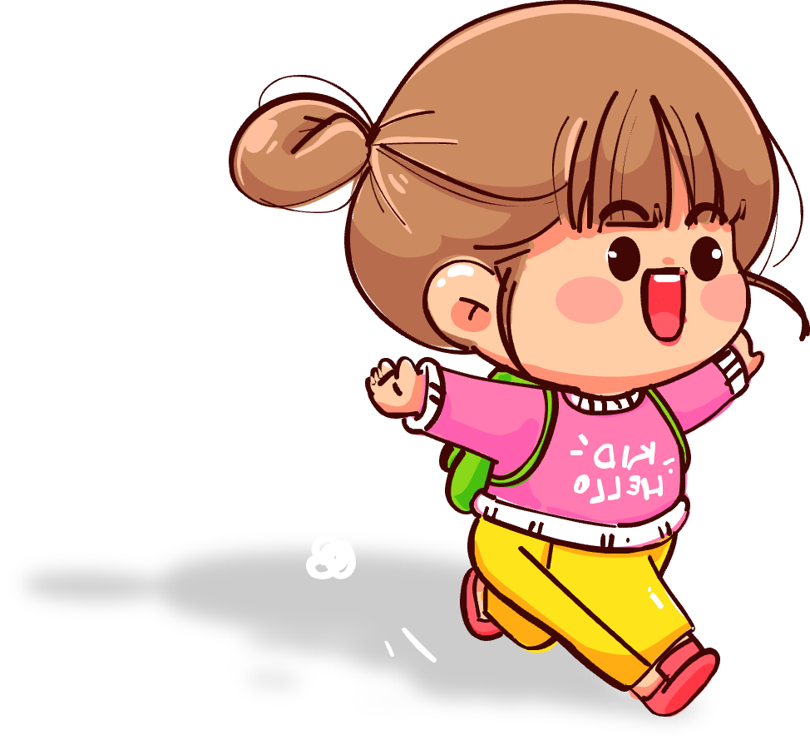
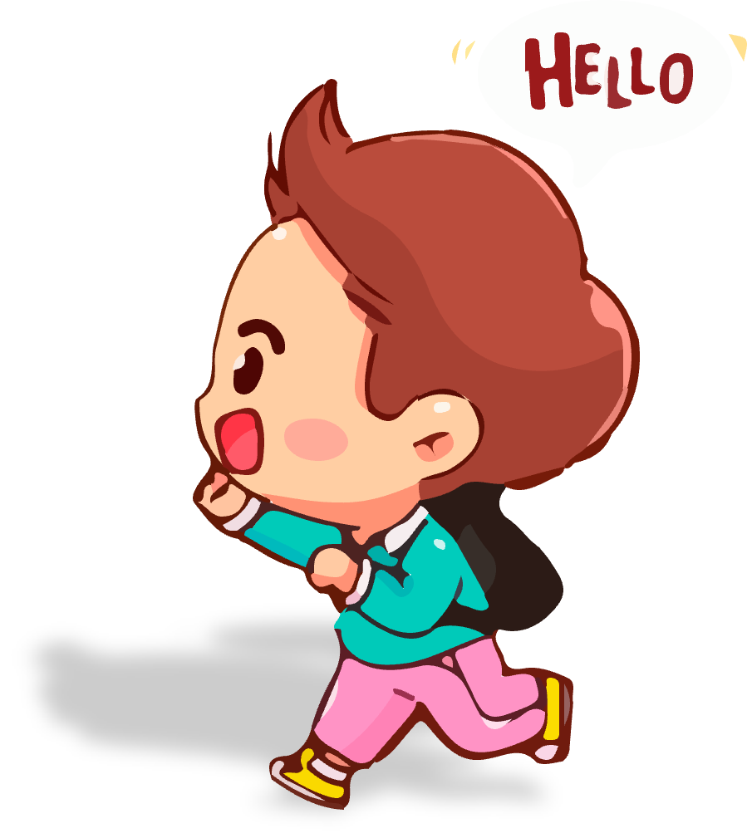
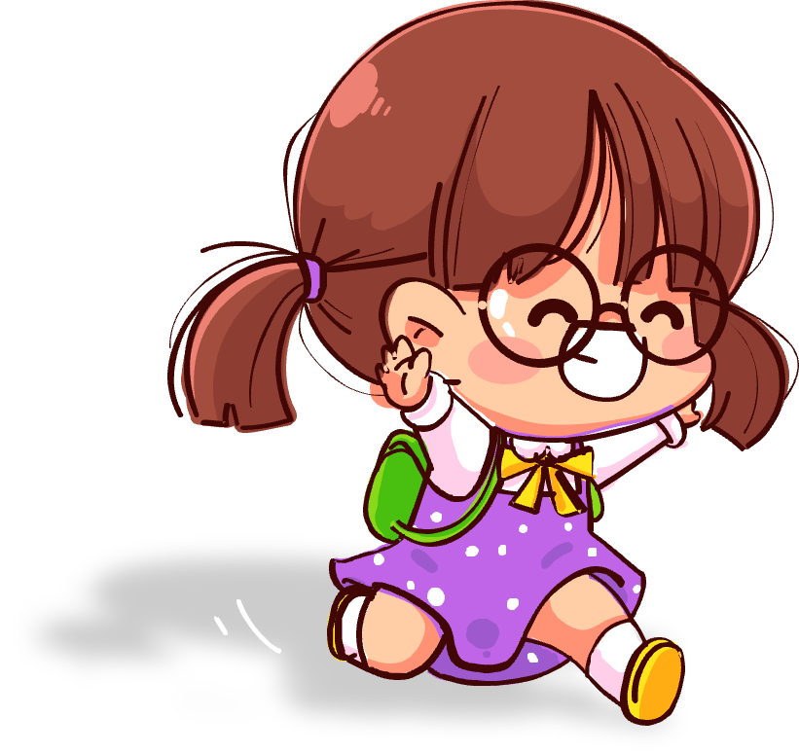
6
Bài đọc: Hai bàn tay em

Slide 4
1. Vì sao gấu Mi-sa bỏ nhà ra đi?
2. Em có nhận xét gì về chú gấu bông Mi-sa?

Slide 5
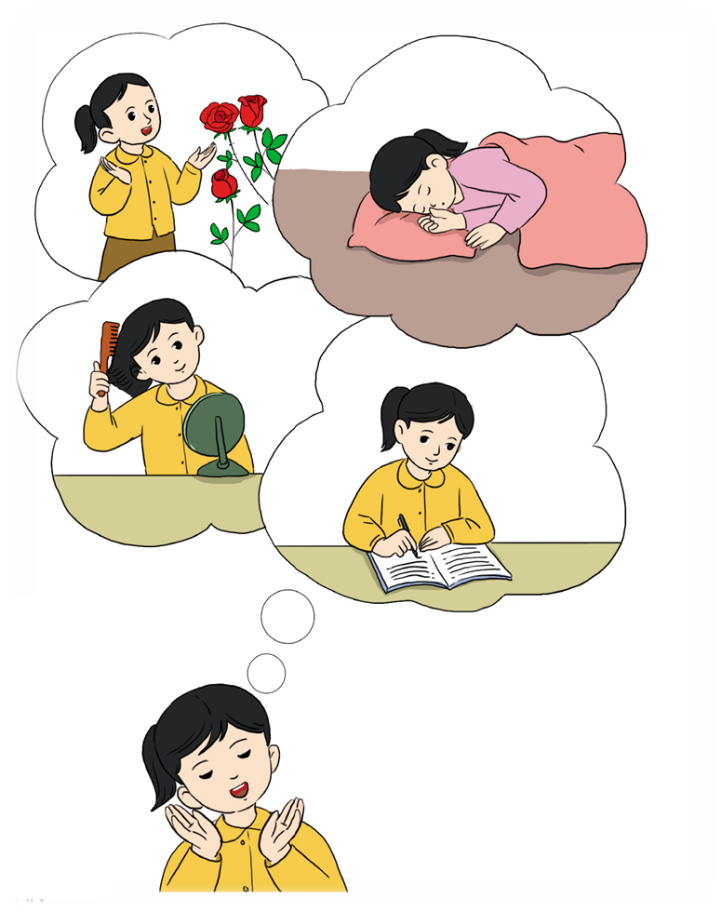
Hai bàn tay em

Slide 6
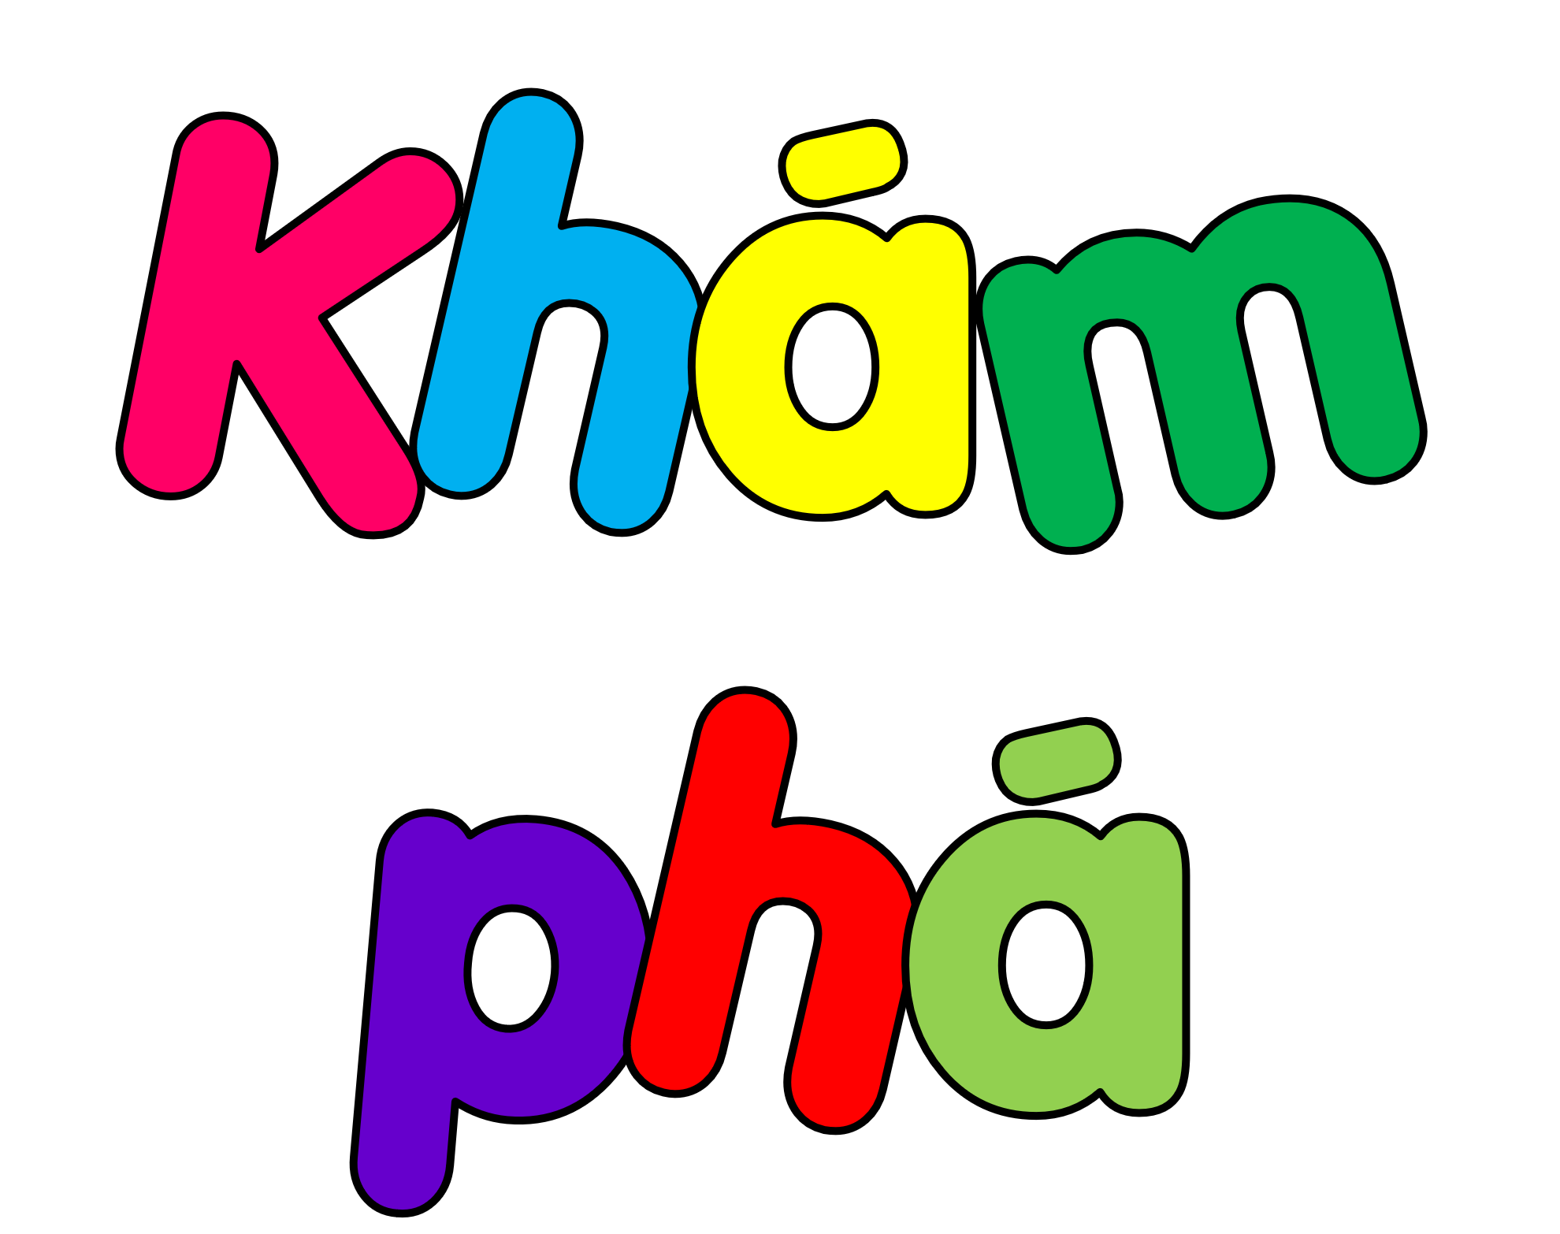

Slide 7
Hai bàn tay em
Hai bàn tay em
Như hoa đầu cành
Hoa hồng hồng nụ
Cánh tròn ngắn xinh.
Đêm em nằm ngủ
Hai hoa ngủ cùng
Hoa thì bên má
Hoa ấp cạnh lòng.
Tay em đánh răng
Răng trắng hoa nhài.
Tay em chải tóc
Tóc ngời ánh mai.
Giờ em ngồi học
Bàn tay siêng năng
Nở hoa trên giấy
Từng hàng giăng giăng.
Có khi một mình
Nhìn tay thủ thỉ:
Em yêu em quý
Hai bàn tay em.
HUY CẬN
1
Đọc mẫu

Slide 8
Hai bàn tay em
Hai bàn tay em
Như hoa đầu cành
Hoa hồng hồng nụ
Cánh tròn ngắn xinh.
Đêm em nằm ngủ
Hai hoa ngủ cùng
Hoa thì bên má
Hoa ấp cạnh lòng.
Tay em đánh răng
Răng trắng hoa nhài.
Tay em chải tóc
Tóc ngời ánh mai.
Giờ em ngồi học
Bàn tay siêng năng
Nở hoa trên giấy
Từng hàng giăng giăng.
Có khi một mình
Nhìn tay thủ thỉ:
Em yêu em quý
Hai bàn tay em.
HUY CẬN
2
Chia đoạn

Slide 9
Hai bàn tay em
Hai bàn tay em
Như hoa đầu cành
Hoa hồng hồng nụ
Cánh tròn ngắn xinh.
Đêm em nằm ngủ
Hai hoa ngủ cùng
Hoa thì bên má
Hoa ấp cạnh lòng.
Tay em đánh răng
Răng trắng hoa nhài.
Tay em chải tóc
Tóc ngời ánh mai.
Giờ em ngồi học
Bàn tay siêng năng
Nở hoa trên giấy
Từng hàng giăng giăng.
Có khi một mình
Nhìn tay thủ thỉ:
Em yêu em quý
Hai bàn tay em.
HUY CẬN
3
Nối tiếp đoạn

Slide 10
LUYỆN ĐỌC TỪ KHÓ
Siêng năng
Giăng giăng
Thủ thỉ

Slide 11
LUYỆN ĐỌC
/
Giờ em ngồi học
Bàn tay siêng năng
Nở hoa trên giấy
Từng hàng giăng giăng.
/
/
/
/

Slide 12
Hai bàn tay em
Hai bàn tay em
Như hoa đầu cành
Hoa hồng hồng nụ
Cánh tròn ngắn xinh.
Đêm em nằm ngủ
Hai hoa ngủ cùng
Hoa thì bên má
Hoa ấp cạnh lòng.
Tay em đánh răng
Răng trắng hoa nhài.
Tay em chải tóc
Tóc ngời ánh mai.
Giờ em ngồi học
Bàn tay siêng năng
Nở hoa trên giấy
Từng hàng giăng giăng.
Có khi một mình
Nhìn tay thủ thỉ:
Em yêu em quý
Hai bàn tay em.
HUY CẬN
4
Nối tiếp đoạn

Slide 13
Giải nghĩa từ
Ánh mai:
Ánh sáng buổi sớm
Siêng năng:
Chăm chỉ làm việc
Giăng giăng:
Dàn ra theo chiều ngang
Thủ thỉ:
Nói nhỏ nhẹ, vừa đủ nghe để tâm sự, bày tỏ tình cảm

Slide 14
Hai bàn tay em
Hai bàn tay em /
Như hoa đầu cành /
Hoa hồng hồng nụ /
Cánh tròn ngắn xinh. //
Đêm em nằm ngủ /
Hai hoa ngủ cùng /
Hoa thì bên má /
Hoa ấp cạnh lòng. //
Tay em đánh răng /
Răng trắng hoa nhài. //
Tay em chải tóc /
Tóc ngời ánh mai. //
Giờ em ngồi học /
Bàn tay siêng năng /
Nở hoa trên giấy /
Từng hàng giăng giăng. //
Có khi một mình /
Nhìn tay thủ thỉ: /
Em yêu em quý /
Hai bàn tay em. //
HUY CẬN
5
Luyện đọc nhóm

Slide 16
Hai bàn tay em
Hai bàn tay em /
Như hoa đầu cành /
Hoa hồng hồng nụ /
Cánh tròn ngắn xinh. //
Đêm em nằm ngủ /
Hai hoa ngủ cùng /
Hoa thì bên má /
Hoa ấp cạnh lòng. //
Tay em đánh răng /
Răng trắng hoa nhài. //
Tay em chải tóc /
Tóc ngời ánh mai. //
Giờ em ngồi học /
Bàn tay siêng năng /
Nở hoa trên giấy /
Từng hàng giăng giăng. //
Có khi một mình /
Nhìn tay thủ thỉ: /
Em yêu em quý /
Hai bàn tay em. //
HUY CẬN
6
Đọc toàn bài

Slide 18
Đọc hiểu
1. Hai bàn tay của bạn nhỏ đẹp như thế nào?
Hai bàn tay của bạn nhỏ đẹp như nụ hoa hồng.
Hai bàn tay em
Như hoa đầu cành
Hoa hồng hồng nụ
Cánh tròn ngón xinh.

Slide 19
Đọc hiểu
2. Hai bàn tay thân thiết với bạn nhỏ như thế nào?
Hai bàn tay rất thân thiết với bạn nhỏ:
Đêm em nằm ngủ
Hai hoa ngủ cùng
Hoa thì bên má
Hoa ấp cạnh lòng.

Slide 20
Đọc hiểu
3. Hằng ngày, hai bàn tay làm những việc gì?
Hai bàn tay giúp bạn nhỏ đánh răng, viết chữ.
Tay em đánh răng
Răng trắng hoa nhài.
Tay em chải tóc
Tóc ngời ánh mai.

Slide 21
Đọc hiểu
4. Khổ thơ nào cho biết bạn nhỏ rất yêu quý hai bàn tay của mình?
Khổ thơ 5 cho biết bạn nhỏ rất yêu quỷ hai bàn tay của mình:
Có khi một mình
Nhìn tay thủ thỉ
Em yêu em quý
Hai bàn tay em.

Slide 22
Hai bàn tay em
Hai bàn tay em
Như hoa đầu cành
Hoa hồng hồng nụ
Cánh tròn ngắn xinh.
Đêm em nằm ngủ
Hai hoa ngủ cùng
Hoa thì bên má
Hoa ấp cạnh lòng.
Tay em đánh răng
Răng trắng hoa nhài.
Tay em chải tóc
Tóc ngời ánh mai.
?
Học thuộc

Slide 23
NỘI DUNG
NỘI DUNG
Hai bàn tay là bạn của em. Hai bàn tay rất đẹp, rất dễ thương, rất có ích và đáng yêu. Nhà thơ Huy Cận gọi hai bàn tay ấy là hai bông hoa. Vì vậy mà bốn khổ thơ đầu trong bài thơ của ông đều lặp lại ít nhất một lần từ hoa.

Slide 25
1) Tìm từ so sánh trong các câu thơ sau:
Hai bàn tay em
Như hoa đầu cành
b) Trẻ em như búp trên cành
Biết ăn ngủ, biết học hành là ngoan.
HỒ CHÍ MINH
c) Ông trăng như cái mâm vàng
Mọc lên từ đáy đầm làng quê ta.
PHẠM ĐÔNG HƯNG

Slide 26
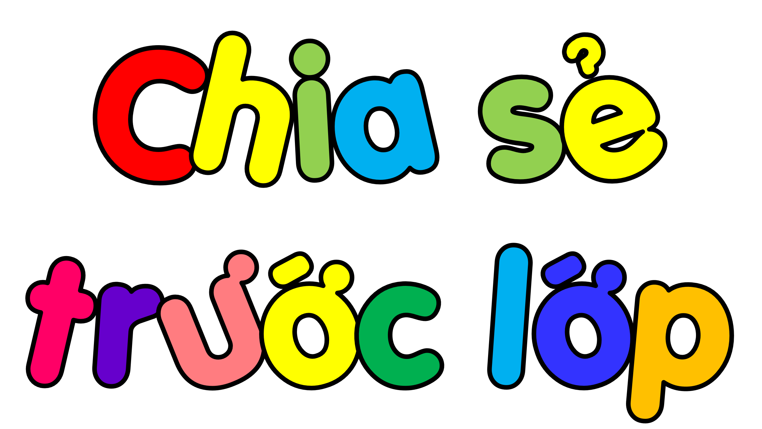

Slide 27
1) Tìm từ so sánh trong các câu thơ sau:
Hai bàn tay em
Như hoa đầu cành
b) Trẻ em như búp trên cành
Biết ăn ngủ, biết học hành là ngoan.
HỒ CHÍ MINH
c) Ông trăng như cái mâm vàng
Mọc lên từ đáy đầm làng quê ta.
PHẠM ĐÔNG HƯNG

Slide 28
2) Trong các câu thơ sau, từ so sánh được thay bằng dấu câu gì?
a) Diều em – lưỡi liềm
Ai quên bỏ lại.
b) Đêm hè, hoa nở cùng sao
Tàu dừa – chiếc lược chải vào mây xanh.
TRẦN ĐĂNG KHOA

Slide 29
Từ so sánh có thể là “là”
“như”... Trong trường hợp trên, từ so sánh bị ẩn, thay bằng một dấu gạch ngang (-).

